Slide 1


„Moderné vzdelávanie pre vedomostnú spoločnosť/Projekt je spolufinancovaný zo zdrojov EÚ“.
Názov projektu : Inovácia vzdelávacieho procesu Gymnázia v Partizánskom na základe požiadaviek trhu práce a potrieb vzdelanostnej spoločnosti
ITMS : 26110130705
Vety o logaritmoch
Mgr. Miroslava Janikovičová
Gymnázium Partizánske
www.gympe.sk
Funkcie III.

Slide 2
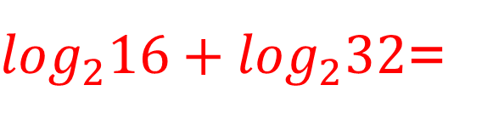
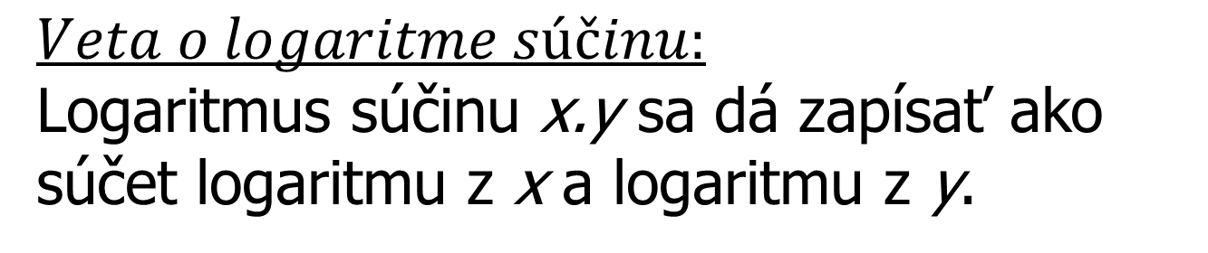

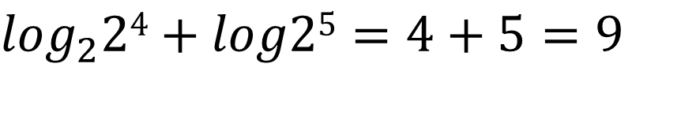
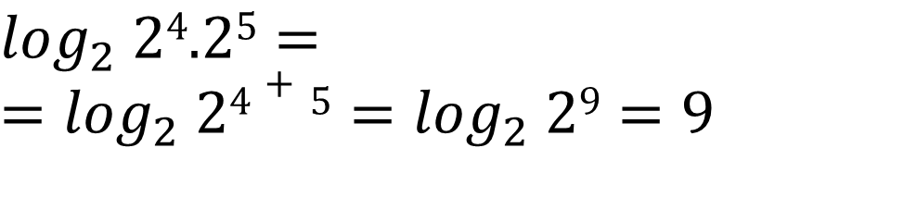
1. Logaritmus súčinu
$$\log_{2}16.32=$$
$$\log_{2} 24.25=={\log_{2} 24+5=log}_{2} 29=9$$
$\log_{2}{16+log}_{2}32$=
$$\log_{2}24+log25=4+5=9$$
$$Veta o logaritme súčinu:$$
Logaritmus súčinu x.y sa dá zapísať ako súčet logaritmu z x a logaritmu z y.
$$\log_{a}\left(x.y\right){=log}_{a}{x+log}_{a}y$$

Slide 3
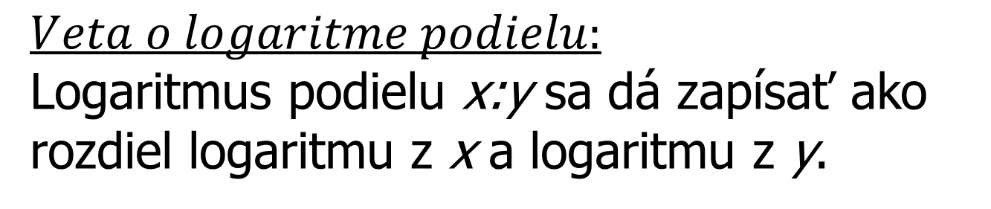
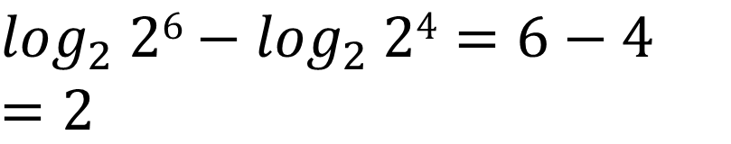
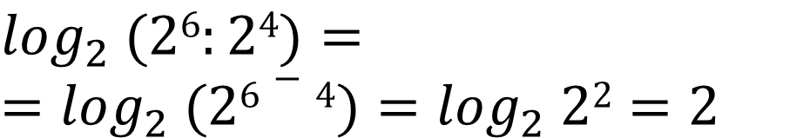
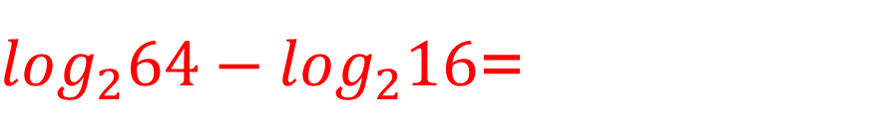
2. Logaritmus podielu
$$\log_{2}(64:16)=$$
$$\log_{2} (26:24)=={\log_{2} (26−4)=log}_{2} 22=2$$
$\log_{2}{64−log}_{2}16$=
$$\log_{2} 26−\log_{2} 24=6−4=2$$
$$Veta o logaritme podielu:$$
Logaritmus podielu x:y sa dá zapísať ako rozdiel logaritmu z x a logaritmu z y.
$$\log_{a}\left(x:y\right){=log}_{a}{x−log}_{a}y$$

Slide 4
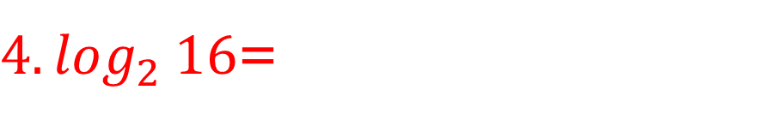

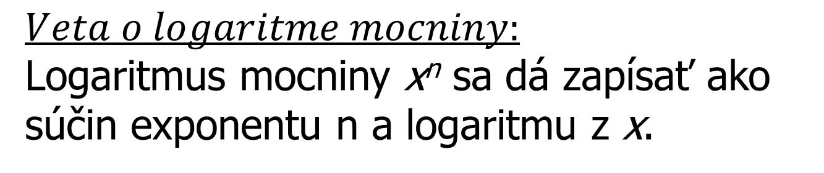
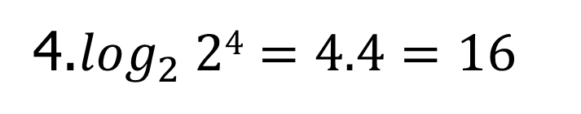
3. Logaritmus mocniny
$$\log_{2} 164=$$
$$\log_{2} \left(24\right)4{=log}_{2} 216=16$$
${4.log}_{2} 16$=
4.$\log_{2} 24=4.4=16$
$$Veta o logaritme mocniny:$$
Logaritmus mocniny x^{n} sa dá zapísať ako súčin exponentu n a logaritmu z x.
$$\log_{a}x^{n}{=n .log}_{a}x$$

Slide 5

Vety o logaritmoch
1. Logaritmus súčinu sa rovná súčtu logaritmov.
$$\log_{a}\left(x.y\right){=log}_{a}{x+log}_{a}y$$
2. Logaritmus podielu sa rovná rozdielu logaritmov.
$$\log_{a}\left(x:y\right){=log}_{a}{x−log}_{a}y$$
3. Logaritmus mocniny je súčin exponentu a logax.
$$\log_{a}x^{n}{=n .log}_{a}x$$

Slide 6
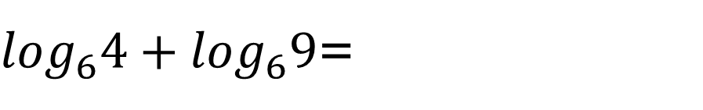
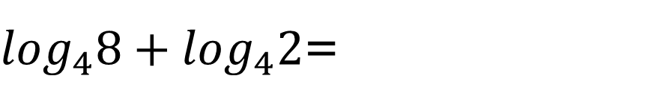
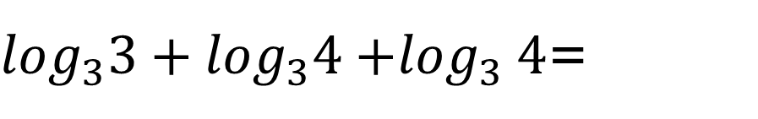
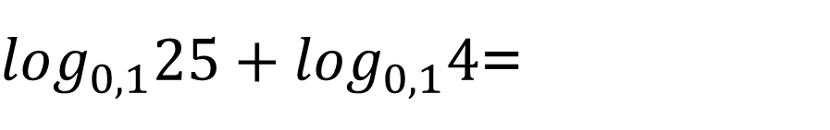
Pr1. Zapíšte ako jeden logaritmus:
$\log_{4}{8+log}_{4}2$=
$\log_{6}{4+log}_{6}9$=
$\log_{0,1}{25+log}_{0,1}4$=
$\log_{3}{3+log}_{3}4{+log}_{3}4$=
$$\log_{a}\left(x.y\right){=log}_{a}{x+log}_{a}y$$

Slide 7
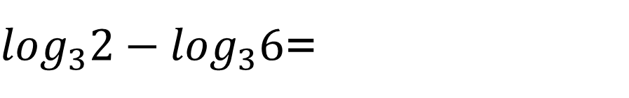
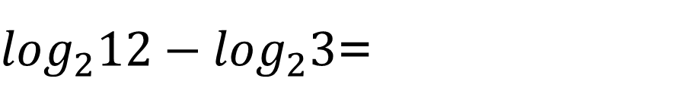
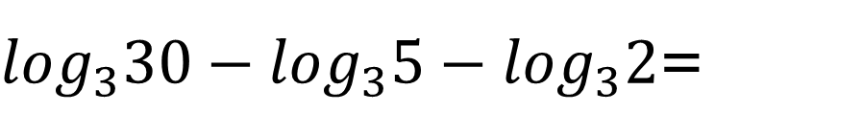
Pr2. Zapíšte ako jeden logaritmus:
$\log_{2}{12−log}_{2}3$=
$\log_{3}{2−log}_{3}6$=
$\log_{3}{30−log}_{3}5−\log_{3}2$=
$$\log_{a}\left(x:y\right){=log}_{a}{x−log}_{a}y$$

Slide 8
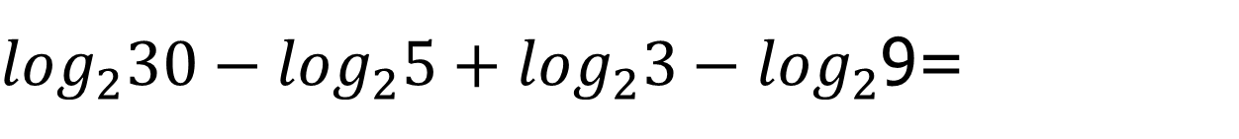
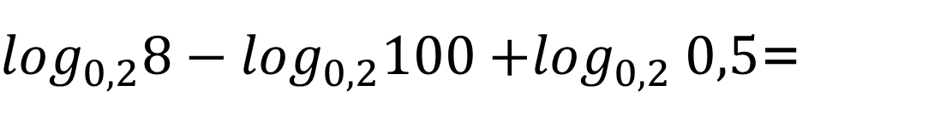
Pr3. Zapíšte ako jeden logaritmus:
$\log_{2}{30−log}_{2}5+\log_{2}{3−log}_{2}$9=
$\log_{0,2}{8−log}_{0,2}100{+log}_{0,2}0,5$=
$$\log_{a}\left(x.y\right){=log}_{a}{x+log}_{a}y$$
$$\log_{a}\left(x:y\right){=log}_{a}{x−log}_{a}y$$

Slide 9

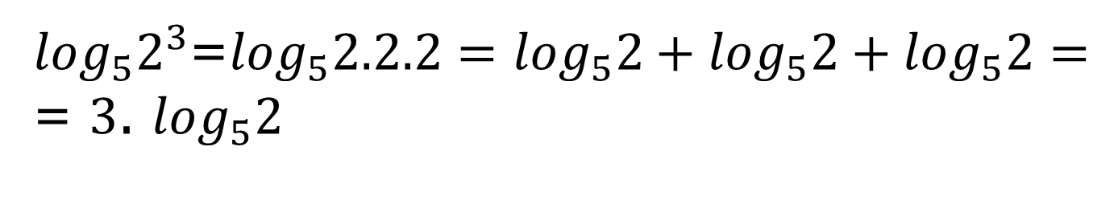
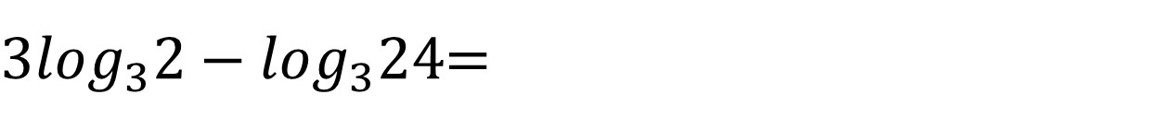
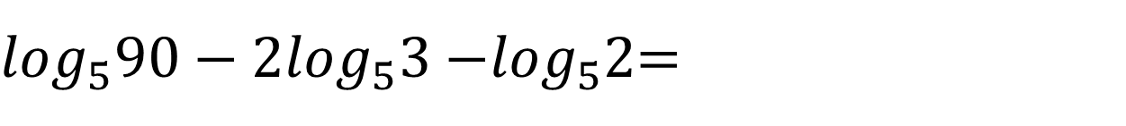
Pr4. Zapíšte ako jeden logaritmus:
$\log_{5}2^{3}$=$\log_{5}2.2.2=\log_{5}2+\log_{5}2+\log_{5}2=$
= 3. $\log_{5}2$
$\log_{5}{90−2log}_{5}3{−log}_{5}$2=
${3log}_{3}{2−log}_{3}24$=
$$\log_{a}x^{n}{=n .log}_{a}x$$

Slide 10
Zhrnutie:
Logaritmy prevádzajú násobenie na sčítanie a delenie na odčítanie.

Slide 11
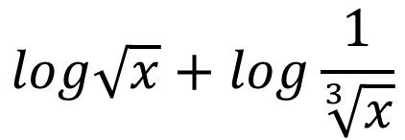
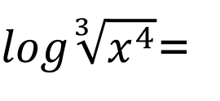

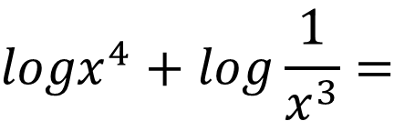
Pr5. Zapíšte ako násobok log x:
$${{logx}^{3}+{logx}^{5}=}_{}$$
$${{logx}^{4}+log\frac{1}{x^{3}}=}_{}$$
$log\sqrt[3]{x^{4}}$=
$$log\sqrt{x}+log\frac{1}{\sqrt[3]{x}}$$
$$\log_{a}\left(x.y\right){=log}_{a}{x+log}_{a}y$$

Slide 12
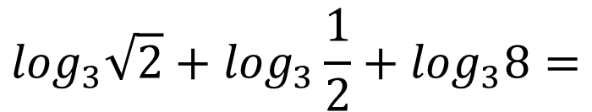
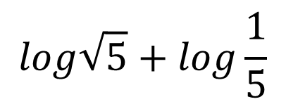
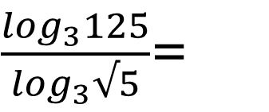
Pr6. Zjednodušte:
$$log\sqrt{5}+log\frac{1}{5}$$
$$\log_{3}\sqrt{2}+\log_{3}\frac{1}{2}+\log_{3}8=$$
$\frac{\log_{3}125}{\log_{3}√5}$=

Slide 13
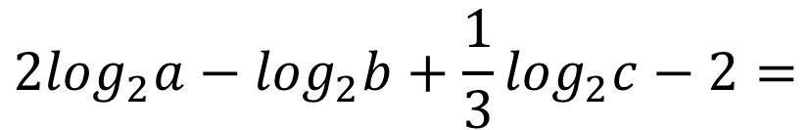


Pr.7. Zapíšte jedným logaritmom:
$$\log_{3}2+1$$
$$2loga+2=$$
$${2log}_{2}a−\log_{2}b+\frac{1}{3}\log_{2}c−2=$$

Slide 14

Pr.8. Vypočítajte:
$$\log_{π}\log_{2}\log_{3}9=$$
$$\log_{6}^{2}3+\log_{6}3.\log_{6}2+\log_{6}2+\log_{6}1=$$

Slide 15
Zhrnutie:
Logaritmy prevádzajú umocňovanie na násobenie.

Slide 16
Ďakujem za pozornosť!

